Slide 1
Муниципальное общеобразовательное учреждение средняя общеобразовательная школа №68
города Хабаровска
Решение задач на движение
Направление
Смелянская Светлана Владимировна:
учитель начальных классов,
имеет вторую квалификационную категорию

Slide 2
Устный счет
I этап
36+22 = 58 97-45=52
360+220 = 580 970-450=520
40х50 = 200 3000-986= 2014
83х10 = 830 83х100=8300
Расположите числа
в порядке увеличения
II этап
58-о 580-2 200-ч 830-0
52-С 520-и 2014-1 8300-4
Итог
52 58 200 520 580 830 2014 8300

Slide 3
Сочи-2014

Slide 4
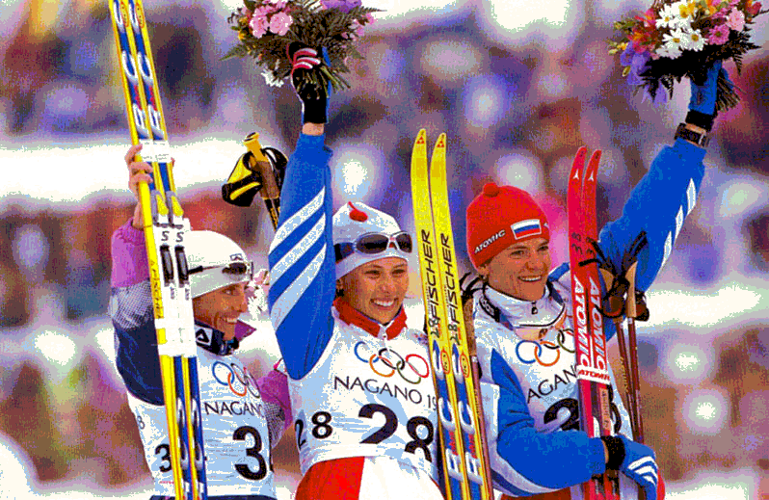
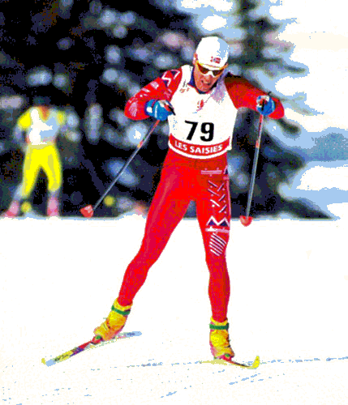
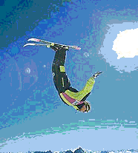
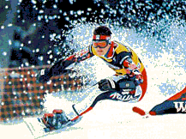
Победительницы Олимпийских игр в Нагано:
Юлия Чепалова (в центре),
Лариса Лазутина (справа)
Сноуборд
Лыжные гонки
Фристайл

Slide 5
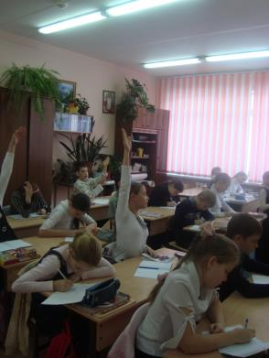
Чтобы найти скорость,
надо путь разделить на время
V= S:t

Slide 6
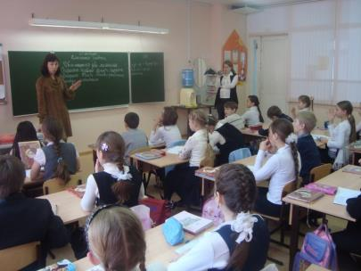
Чтобы найти путь,
надо скорость умножить на время
S=V∙t

Slide 7
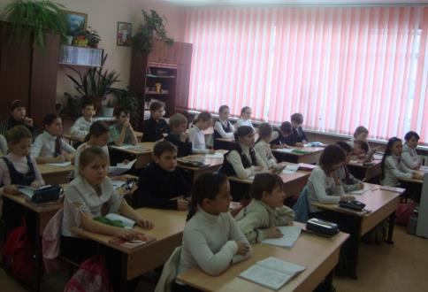
Чтобы найти время,
надо путь разделить на скорость
t=S:V

Slide 8
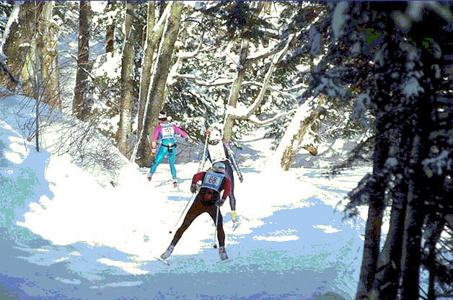
Задача
Двигаются два лыжника.
Скорость одного 12км/ч,
скорость другого 15км/ч.
Какое расстояние будет между
лыжниками через 3 часа пути?

Slide 9
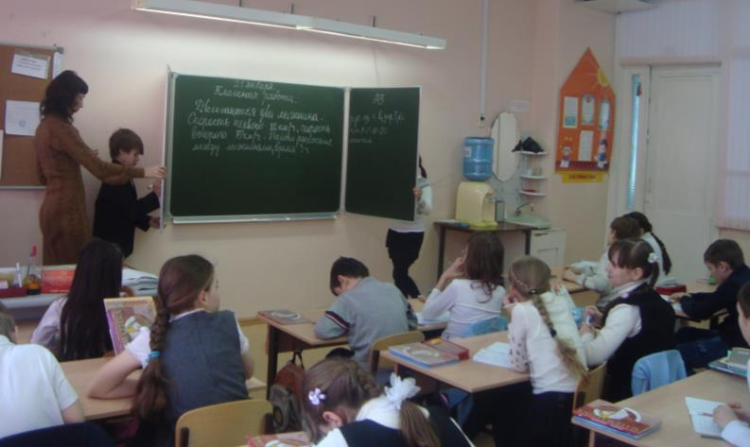

Slide 10
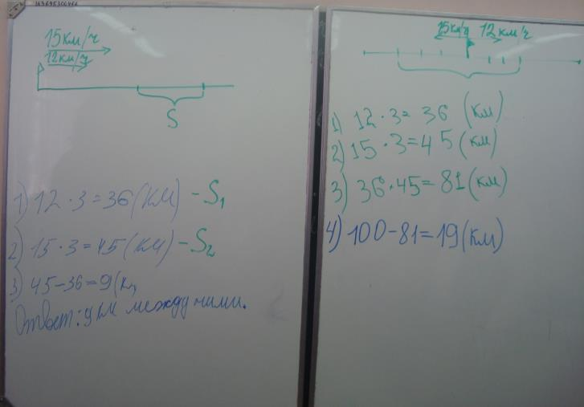

Slide 11
Направления

Slide 12
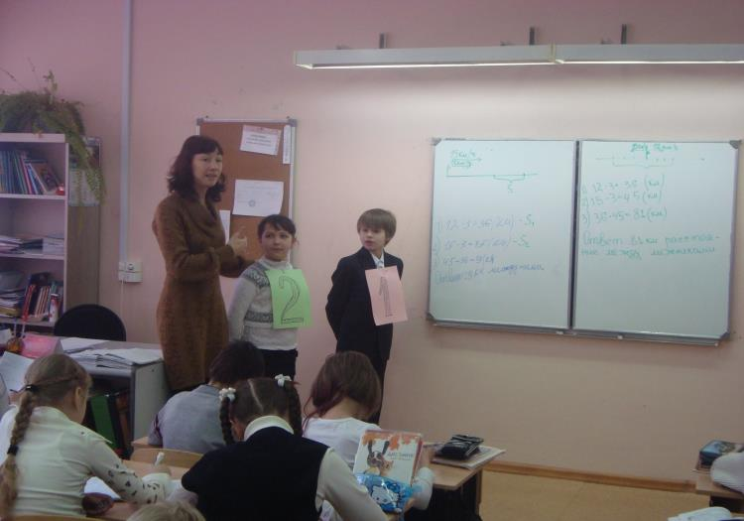
В одном направлении

Slide 13
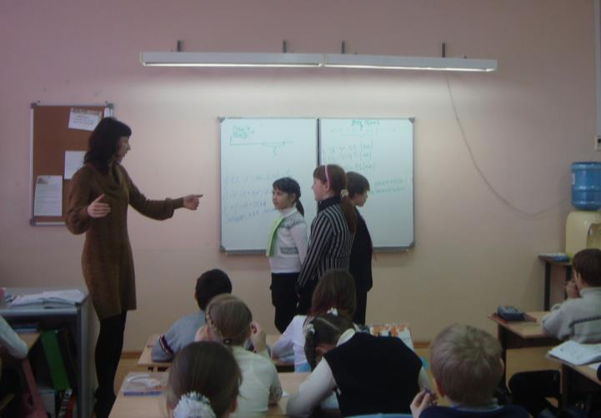
В противоположном направлении

Slide 14
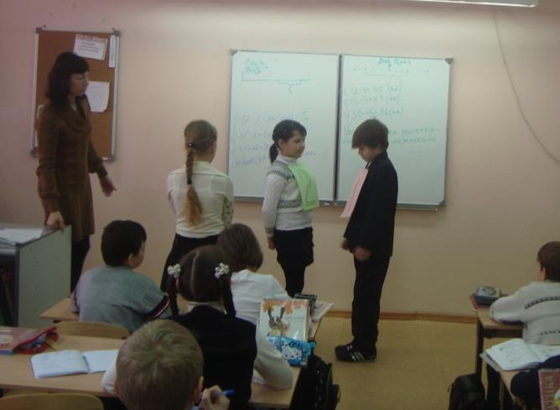
Навстречу друг к другу

Slide 15
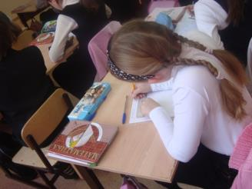
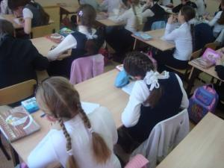
Спасибо за внимание!

